Slide 1
基于 R 语言 Hausdorff 分数阶灰色季节模型 (SFHGM (1,1))的韩国天然气销量预测
汇报人：崔馨予
2023年11月
Notes:
亮亮图文旗舰店https://liangliangtuwen.tmall.com

Slide 2
1
背景及意义
2
ARMIA模型
目录
3
SVM模型
4
实验流程
5
Hausdorff 分数阶灰色季节SFHGM模型
6
总结和不足

Slide 3
1
研究背景
·课题背景

Slide 4
研究背景
研究背景：天然气价格预测有助于评估供应和需求之间的关系，对确保供应充足，避免价格波动和燃气储备的管理都非常重要。对于市场参与者而言，价格预测可以帮助其调整产量和消耗以满足市场需求；对于能源效率和可持续性而言，天然气价格预测可能影响能源效率和可持续倡议，若价格上涨，消费者倾向于采用节能措施，减少浪费，寻求替代能源，有助于可持续能源发展并减少对不可再生能源的依赖.
本次发表用统计软件R获取了天然气价格的数据长度，对其进行有效化处理后用季节性ARIMA模型ETS模型和NNAR分别建立模型。结果表明， ＡＲＩＭＡ 模型与 SVM模型的预测值和实际值动态趋势基本一致。最后都有较好的预测效果，ETS模型和神经网络模型的预测效果较差。
数据集选取：数据集选自kaggle

Slide 5
2
ARMIA模型简介
·非季节性ARIMA模型
·季节性ARIMA模型

Slide 6
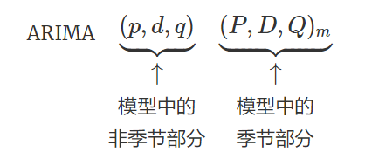
季节性ARIMA模型
季节性ARIMA模型在ARIMA的基础上引入了季节的项，m为每年观测的数量

Slide 7
3
SVM模型

Slide 8
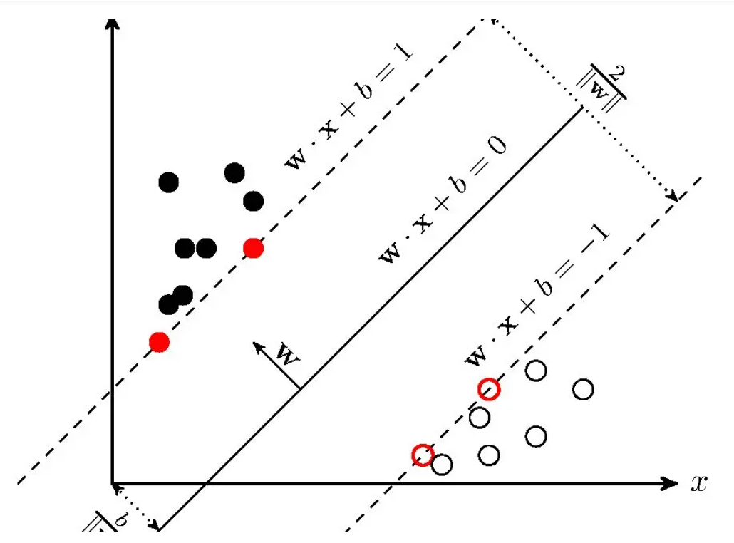
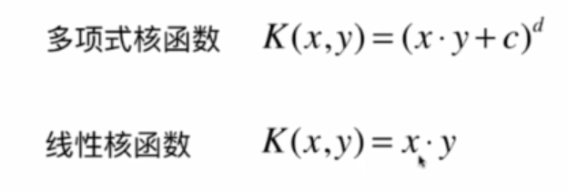
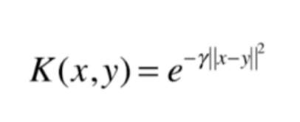
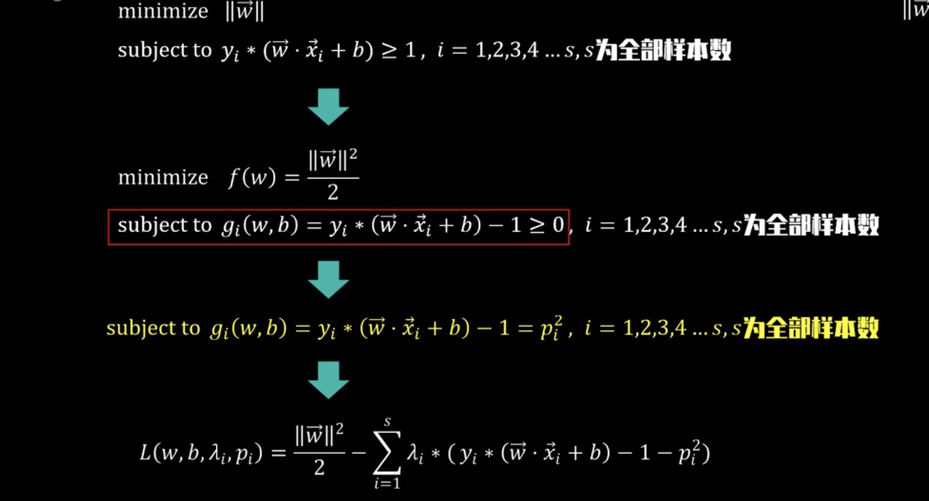
SVM模型

Slide 9
4
实验流程
·原始时间序列分析 ·残差分析
·平稳性检验 ·模型预测
·差分平稳化 ·模型对比
·白噪声检验
·模型拟合

Slide 10
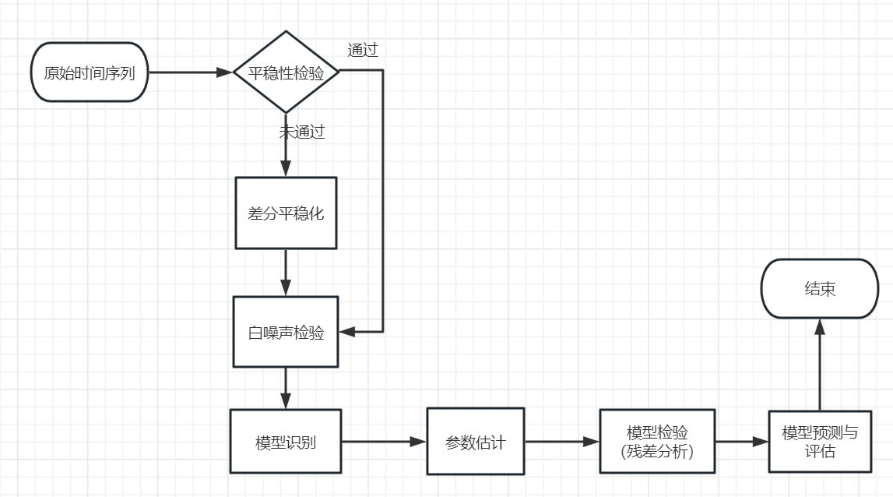
实验流程
这是一个副标题
这是一个副标题

Slide 11
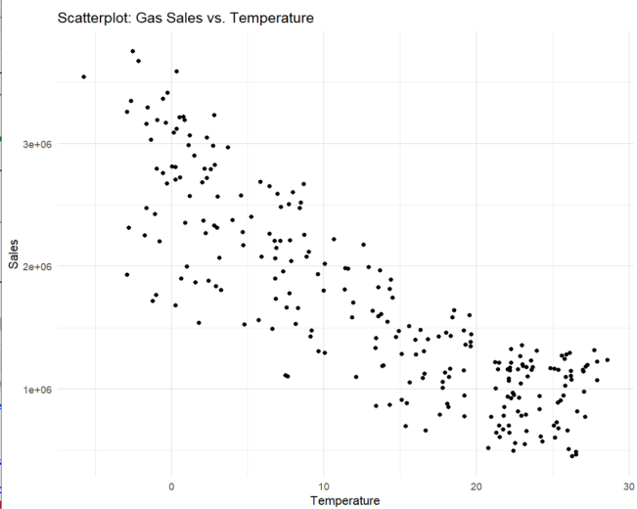
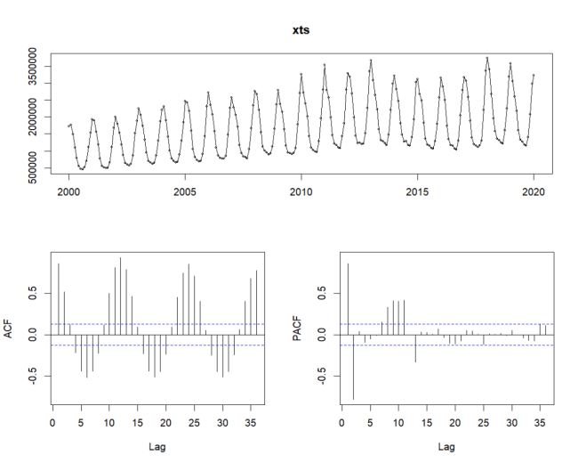
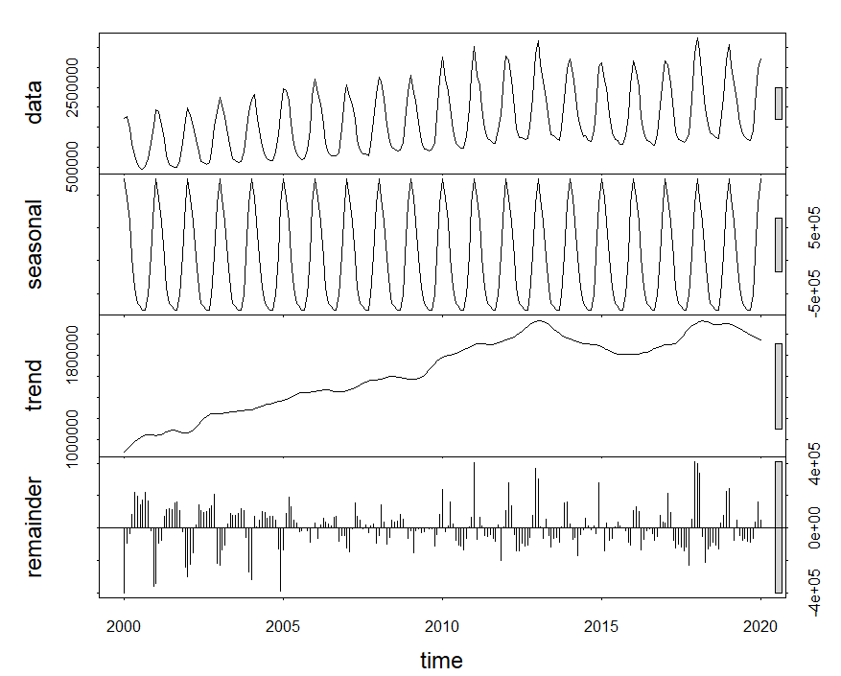
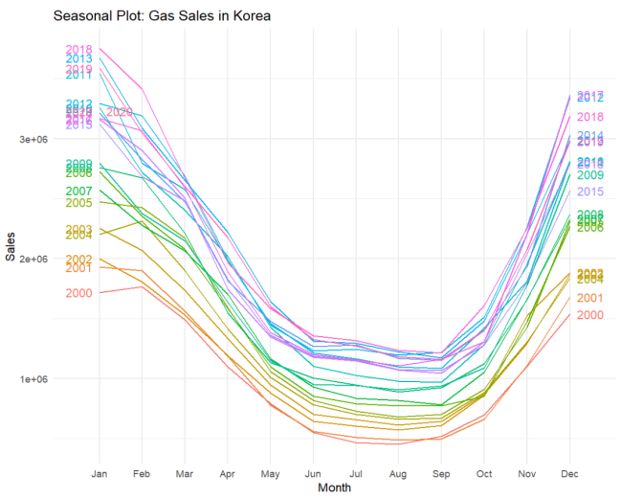
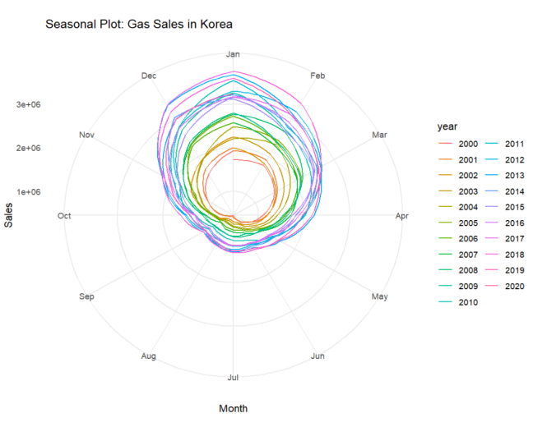
实验流程1：原始时间序列分析
这是一个副标题
这是一个副标题

Slide 12


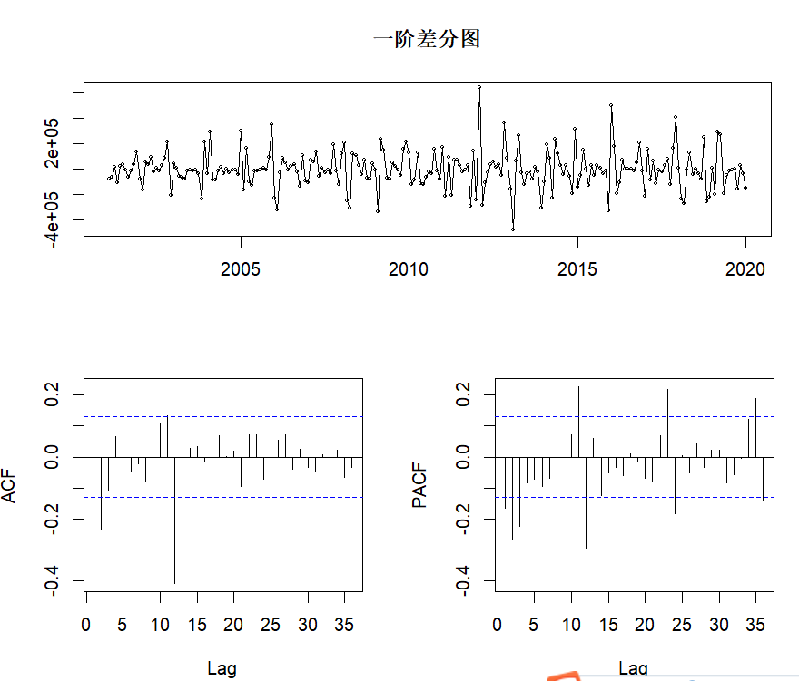
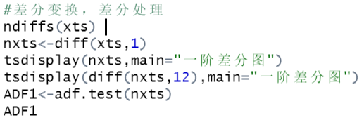
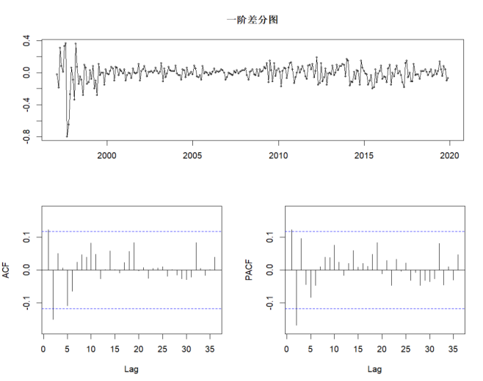
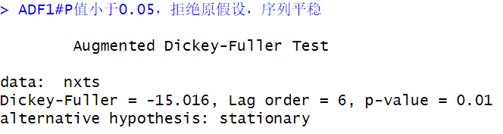
实验流程2：平稳性检验（单位根检验）与差分处理
这是一个副标题
这是一个副标题

Slide 13
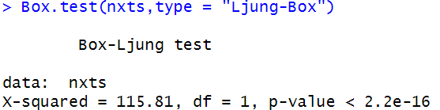
实验流程3：白噪声检验
p值显著小于0.05，白噪声检验通过
Notes:
3图；1文

Slide 14

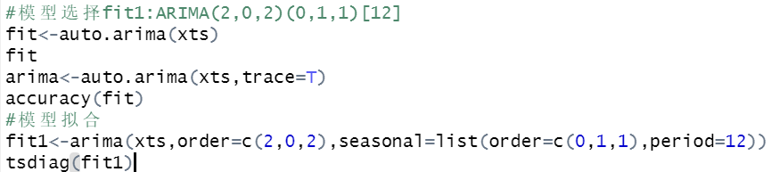
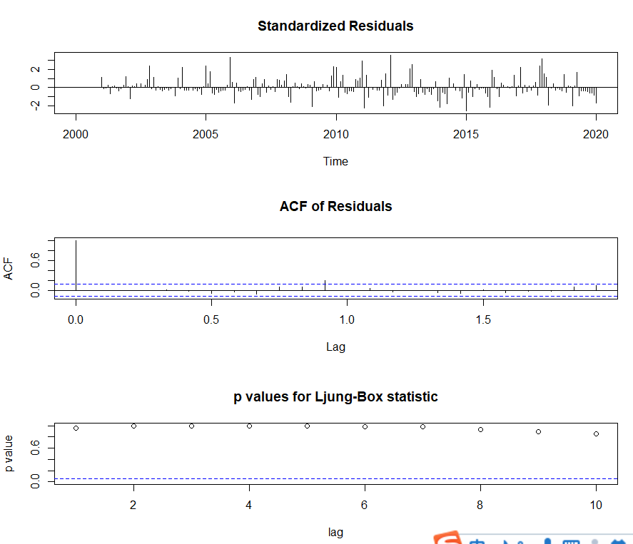
实验流程4：搭建ARIMA模型
这是一个副标题
这是一个副标题

Slide 15
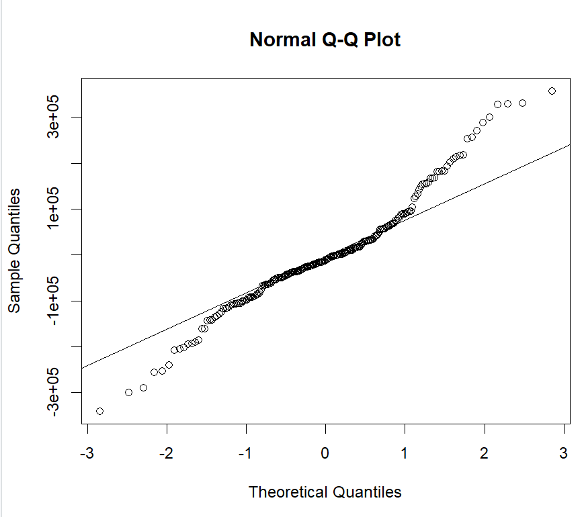
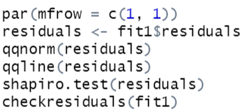
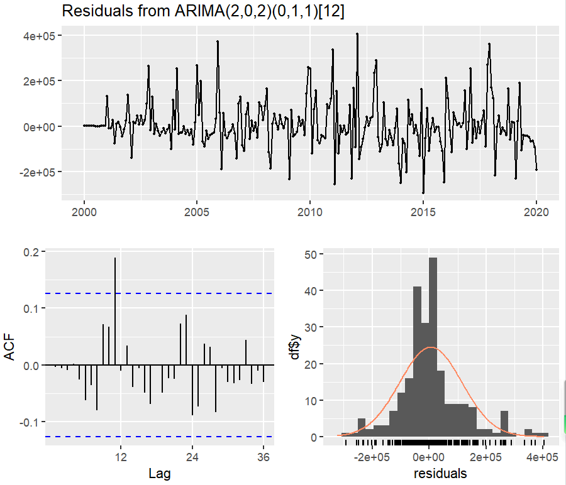
实验流程4：ARIMA模型残差分析
这是一个副标题
这是一个副标题

Slide 16
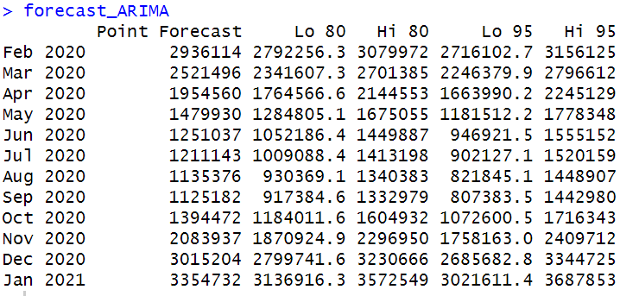
实验流程4：ARIMA模型预测
这是一个副标题
这是一个副标题

Slide 17
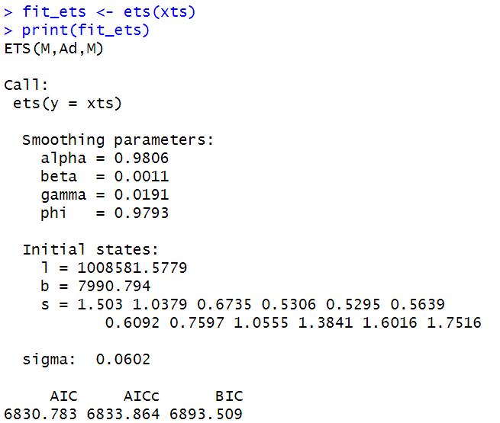
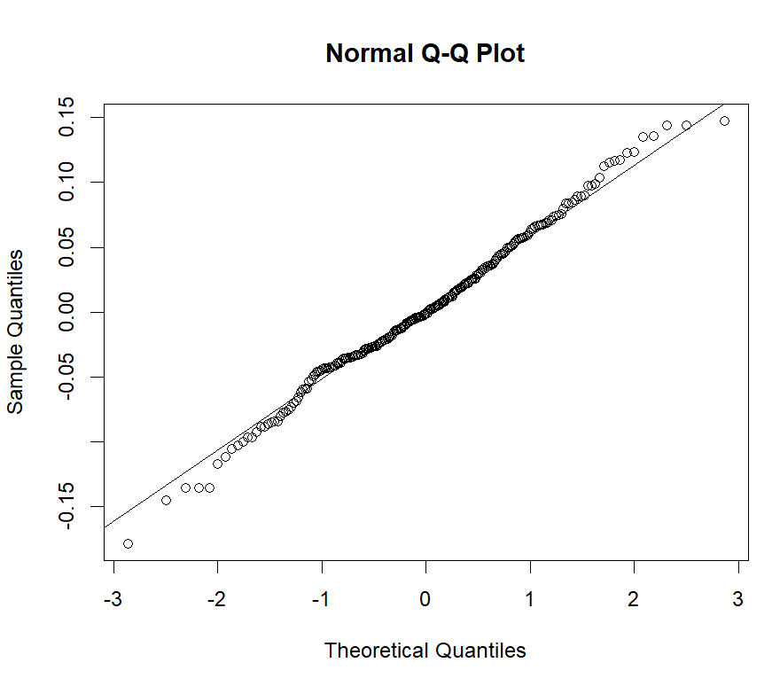
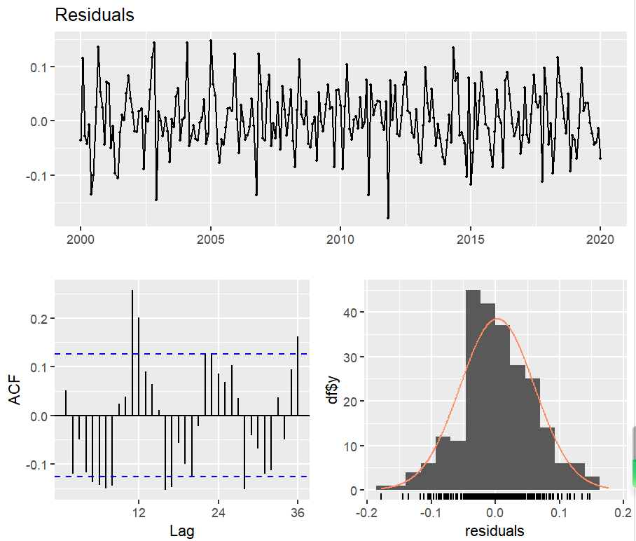
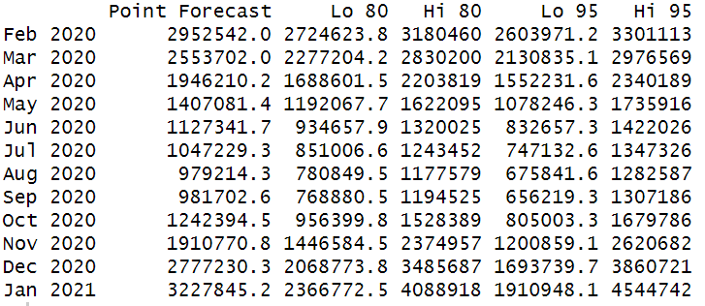
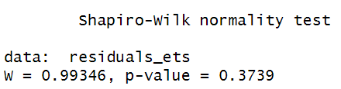
实验流程4：ETS模型搭建，残差分析，预测
这是一个副标题
这是一个副标题

Slide 18
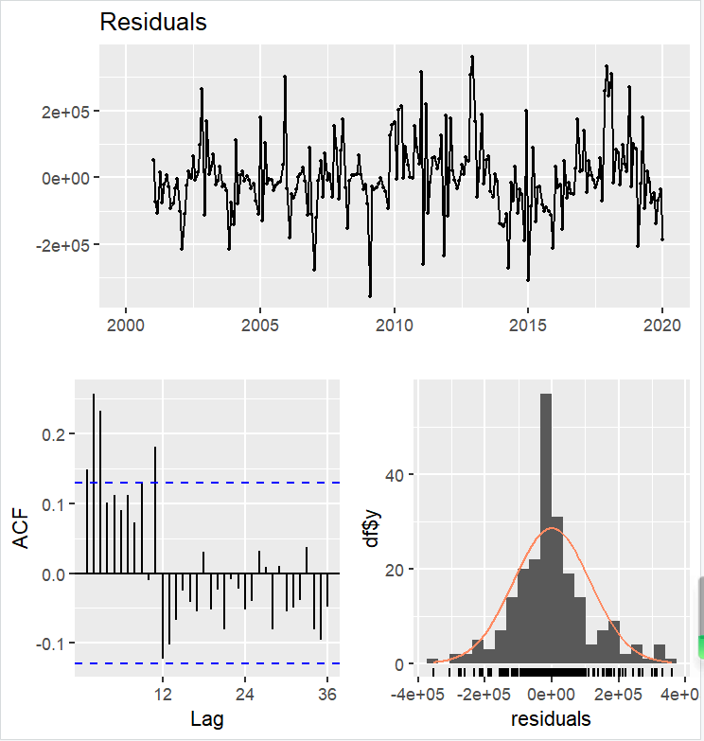
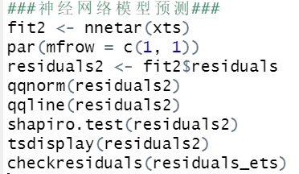
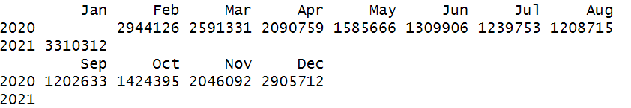
实验流程5：神经网络模型搭建，残差分析，预测
这是一个副标题
这是一个副标题

Slide 19
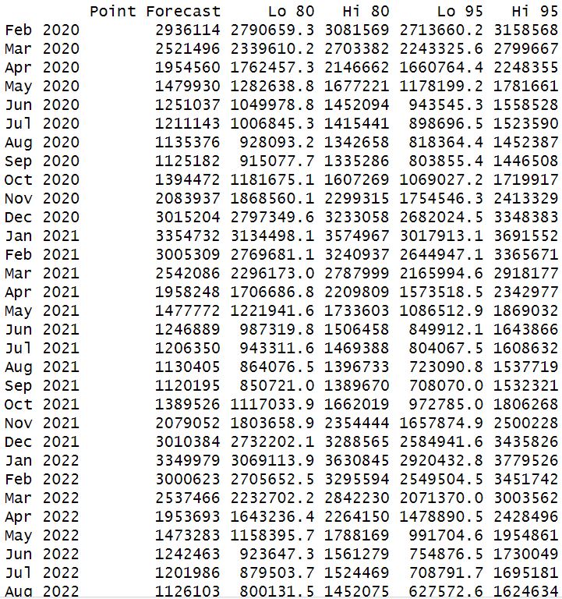
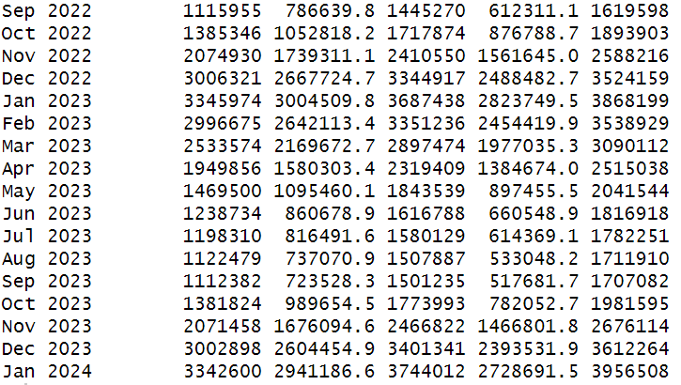
实验流程4：AIRAM模型预测结果
这是一个副标题
这是一个副标题

Slide 20
4
SVM实验流程

Slide 21
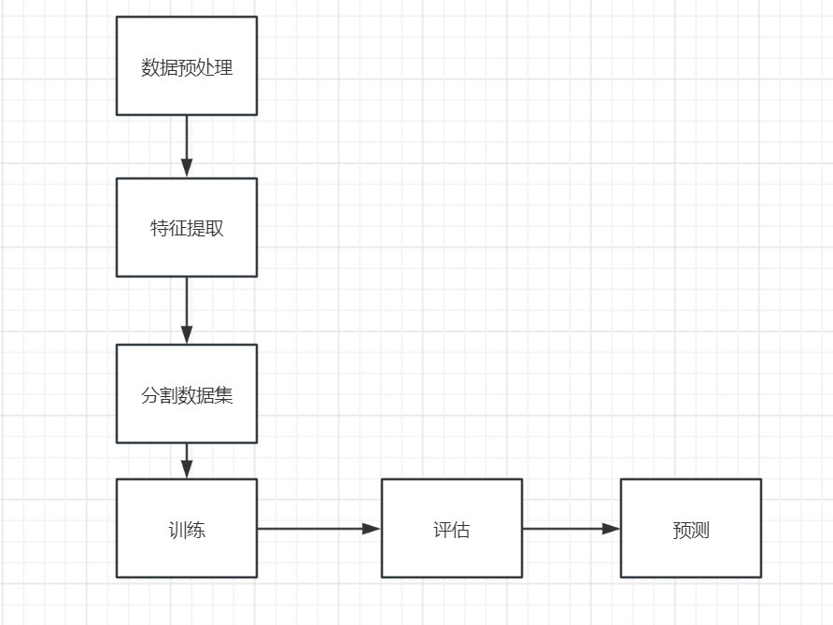
实验流程
这是一个副标题
这是一个副标题

Slide 22
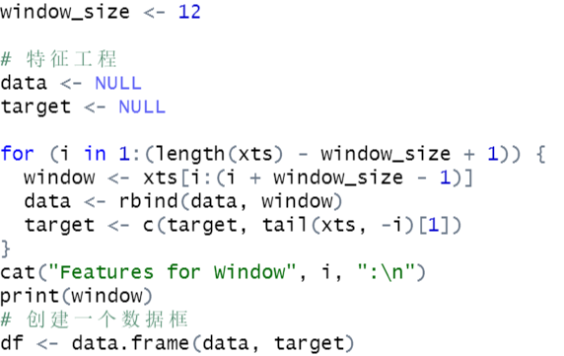
特征提取：滑动窗口

Slide 23
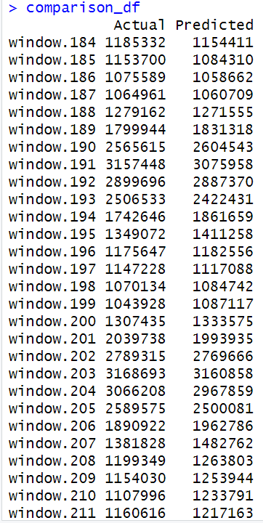
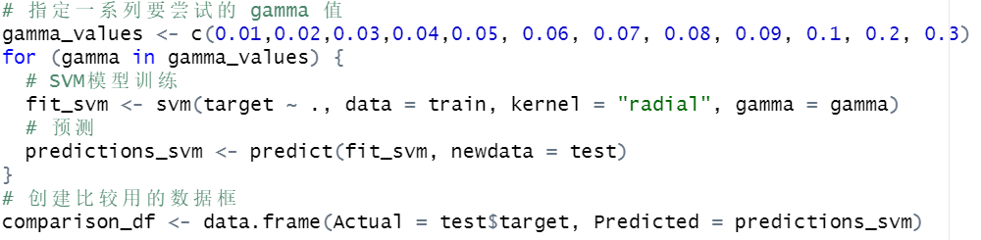
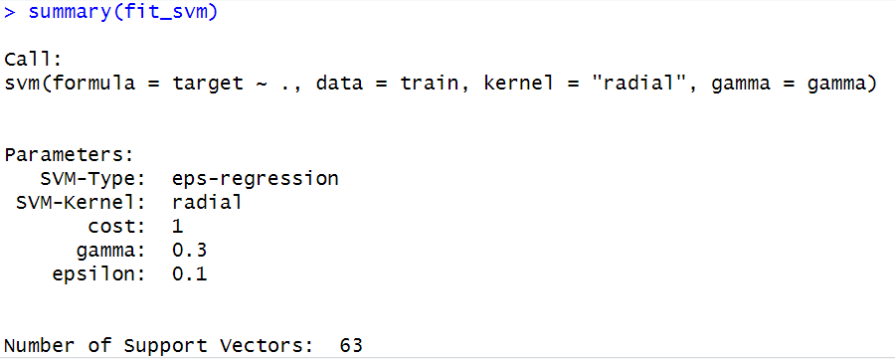
SVM训练：核函数和超参数设置

Slide 24
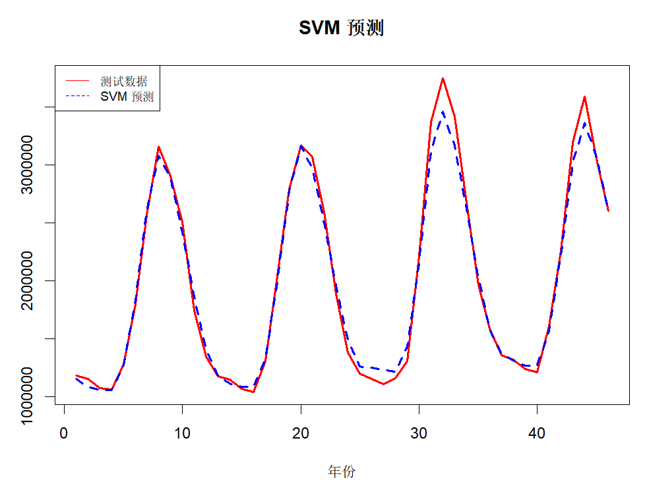
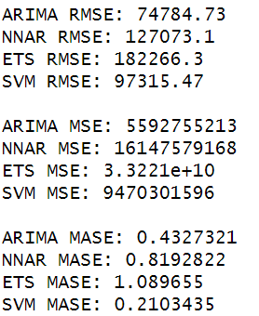
模型评估与预测

Slide 25
5
Hausdorff 分数阶灰色季节SFHGM模型

Slide 26
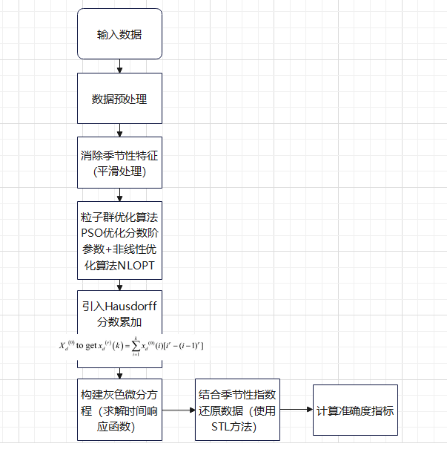
实验流程
这是一个副标题
这是一个副标题

Slide 27
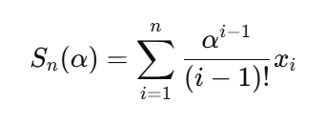
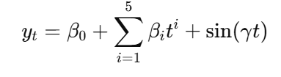



实验流程
这是一个副标题
这是一个副标题
α 是分数阶参数，控制加权因子，越小的 α 值会使序列越平滑
Hausdorff 分数阶累加 公式：
通过结合 Hausdorff 分数阶累加和平滑结果与多项式回归和正弦函数来建模。模型考虑时间序列中的长期趋势，捕捉季节性和周期性成分
Hausdorff 模型公式：
参数优化：
使用粒子群优化 (PSO）： PSO用于全局搜索最佳参数α、β、γ
粒子速度更新公式：
粒子位置更新公式：
+非线性优化 (NLOPT)：NLOPT用于局部优化

Slide 28
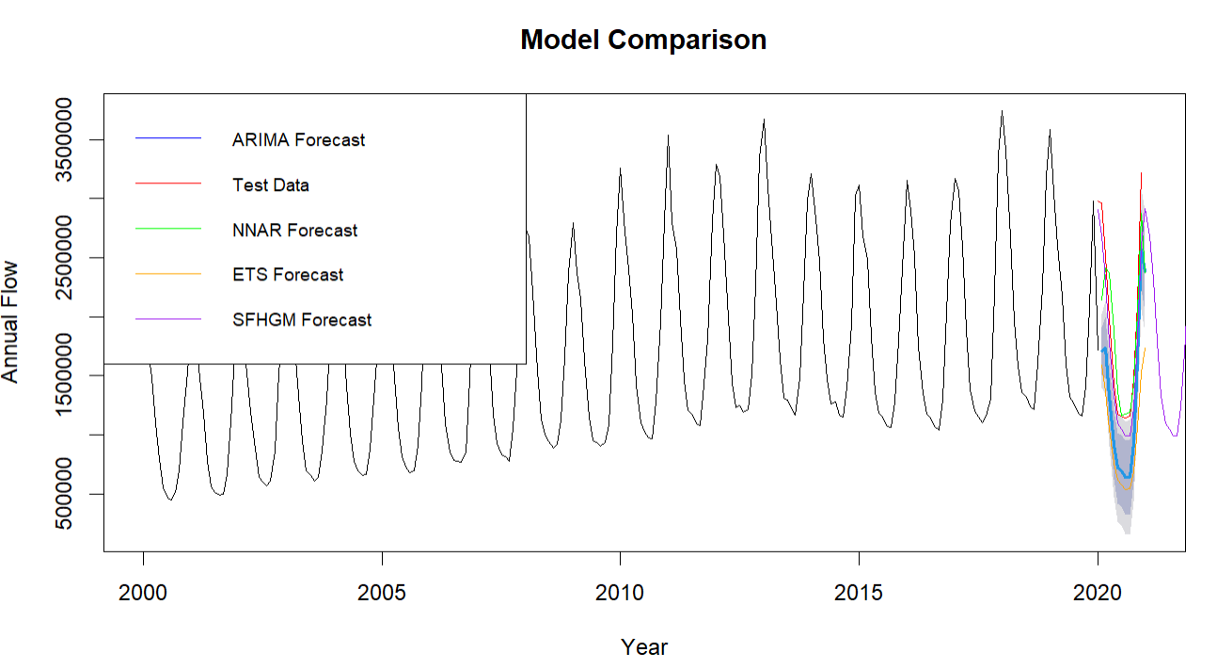
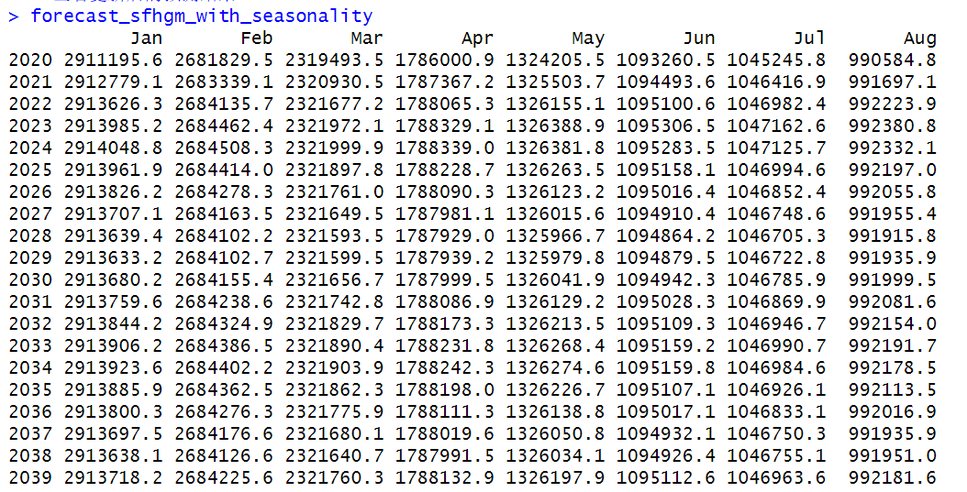
实验流程4：可视化对比模型预测结果
这是一个副标题
这是一个副标题
预测结果：

Slide 29
THANKS
Notes:
亮亮图文旗舰店https://liangliangtuwen.tmall.com

